Slide 1
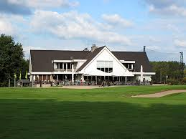
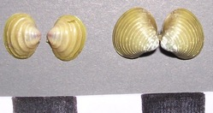
ROTARYCLUB ZOETERMEER-ZEGWAART
Mollusken bijzondere dieren !
Presentatie 15 augustus 2018 door Anthonie van Peursen

Slide 2
Graag wil ik wat over mijn hobby vertellen.
Opbouw presentatie
Inleiding
Wat zijn weekdieren?
Nut van de weekdieren
Weekdieren en de mens
Waarom ben ik erdoor geboeid?
Notes:
Omdat weekdieren bij een groot aantal mensen een onbekende diergroep is, zal ik deze kort toelichten.
Ik heb een aantal voorbeelden meegenomen die u na afloop kunt bekijken.
Bedankt dat ik ben uitgenodigd en hoop iets van mijn enthousiasme over deze fascinerende diergroep over te kunnen brengen

Slide 3
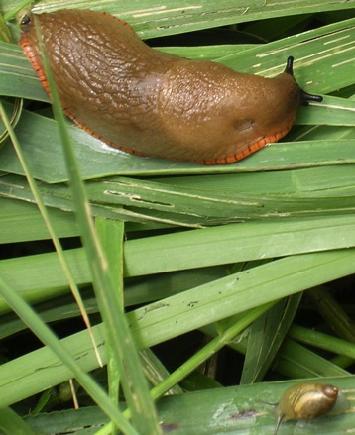
Hoe ertoe gekomen
Notes:
Kast opruimen
Verzamelen tijdens vakanties, goede notities van locaties
Daarna het gevonden materiaal op naam brengen (lukt niet altijd) daarom is het lid zijn van verenigingen nuttig, daarover straks meer.
Foto rechts uit een artikel in het tijdschrift Plus Magazine juli/augustus 2008 (iets verder vertellen)

Slide 4
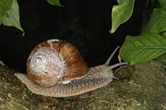
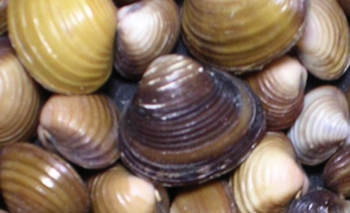
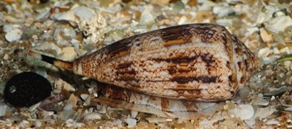
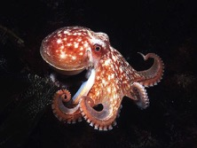
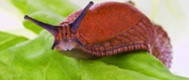
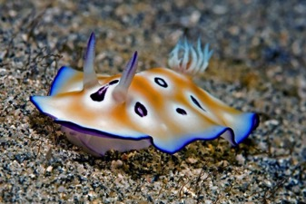
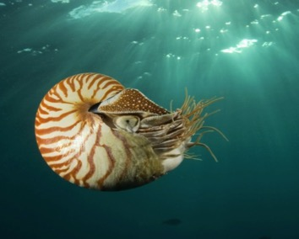
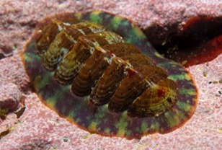
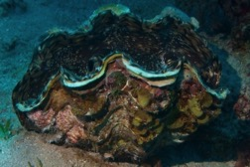
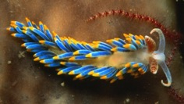
Wat zijn mollusken?
Andere namen: weekdieren, schelpdieren
Dieren met een
week lichaam
schelpdragend of schelploos (o.a. naaktslakken)
Diverse klassen (o.a.)
keverslakken
tweekleppige
slakken
inktvissen
olifantstanden
Notes:
Weekdieren hebben een uitwendig skelet De Schelp en geen geraamte zoals wij mensen, zoogdieren, vissen etc.
Dit geldt niet voor alle weekdier naaktslakken en inktvissen waarvan sommige soorten een inwendige schelp hebben.
De weekdieren zijn ontstaan in zee en zijn met tussen de 150 en 200 duizend soorten de grootste diergroep na de insecten met meer dan 1 miljoen soorten.
Echter het aantal geschatte soorten varieert de laatste tijd nogal m.n. door DNA onderzoek
De klassen zal ik hierna kort toelichten maar eerst iets over de bouw van het dier en het huisje.

Slide 5
Phylum weekdieren
Dit Phylum (groep overeenkomstige soorten dieren) bestaat uit de volgende klassen:
Aplacophora; plaatloze stekelweekdieren
Polyplacophora; keverslakken
Monoplaplacophora; mutsweekdieren
Gastropoda; slakken/buikpotigen
Bivalvia; tweekleppigen
Scaphopoda; andschelpen/stoottanden
Cephalopda; inktvissen
Notes:
Deze indeling is gebaseerd op de bestaande indeling maar momenteel zijn er verschillende wetenschappelijke discussies gaande over een andere indeling.
Ieder van deze groepen wordt kort toegelicht.

Slide 6
Aplacophora plaatloze stekelweekdieren
Notes:
Deze dieren worden ook wel wormweekdieren genoemd en hebben geen verkalkte schaal. Op basis van hun rasptong (radula) zijn ze bij de weekdieren geplaatst.
Ze variëren in grote van 5 centimeter tot 30 centimeter en ze leven van kleine organismen of parasiteren op neteldieren (bijv. kwallen en hydropoliepen)

Slide 7
Polyplacophora keverslakken In de kustwateren van Nederland (op steen) komt zeker een soort voor de asgrauwe keverslak (Lepidochitona cinerera, Linnaeus, 1767)
Notes:
De Griekse naam Polyplachophora heeft betrekking op de opbouw (meerdere schelpstuken). De spiervoet houdt de 8 schelpdelen bij elkaar.
De Nederlandse naam is gebaseerd op de vorm.
Deze soort komt dus alleen voor op dijken, havenhoofden en golfbrekers.

Slide 8
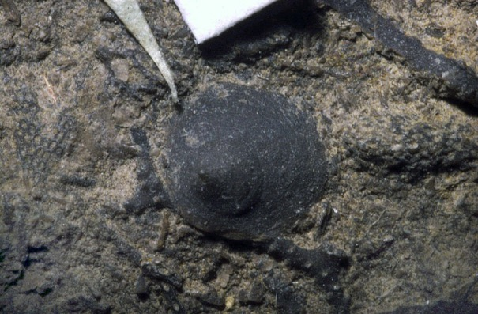
Monoplaplacophora mutsweekdieren
Notes:
De meest primitieve weekdieren mollusken die in de diepzee (diepten tussen 2500 en 6500 m) leven.
Tot 1952 dacht men dat deze dieren uitgestorven waren maar toen heeft een onderzoekschip van een Deense expeditie levende dieren opgedregd
van een diepte van ruim 3500 meter voor de westkust (Grote Oceaan) van Costa Rica.
De naam Mono-plac-o-phora is ontleend aan hun napslak-achtige schelp en betekent letterlijk één schelpstuk dragend.

Slide 9
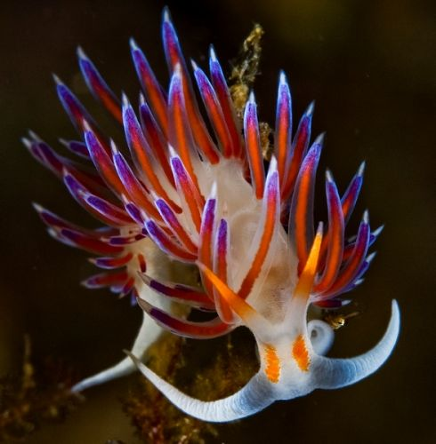
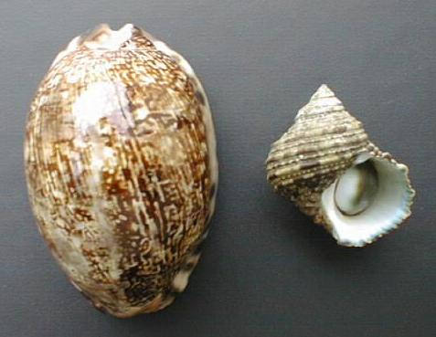
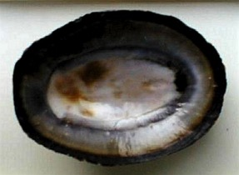
Gastropoda slakken/buikpotigen
Notes:
Arthropoda betekent letterlijk buikpotigen (kruipen met de buik) en worden slakken genoemd. Dit is de grootse groep binnen de weekdieren, wereldwijd zijn er nu meer dan 60.000 verschillende soorten bekend.
Het gaat om een erg gevarieerde groep met huisjes (huisjesslakken) of zonder huisjes (naaktslakken), ademen m.b.v. kieuwen of longen en ook het voedsel is gevarieerd .
Naast slakken die op prooien jagen (andere weekdieren, insecten e.d.) zijn er planteneters, aaseters, afvaleters (hondenpoep naaktslak) en parasieten.
De zeenaaktslak heet Cratena peregrina en heeft voor zover ik weet geen Nederlandse naam.

Slide 10
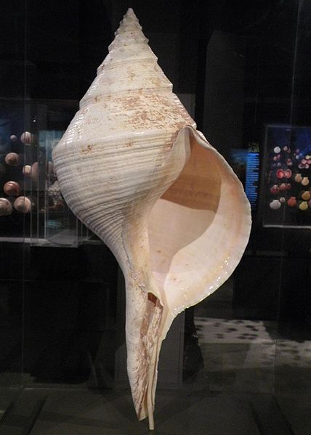
klein (land) groot (zee)
Syrinx aruanus tot meer dan 700 mm
Opisthostoma everetti 2 mm
Notes:
Afbeeldingen van internet maar beide soorten bevinden zich in mijn collectie.

Slide 11
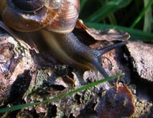
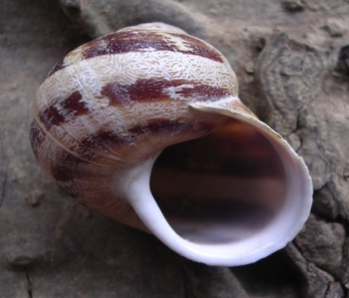
Huisjesslak ←benaming->Naaktslak
dier
schelp
Voet
Mantel
Mond
Kop/Tasters
Ogen
Opgebouwd uit twee lagen kalk en chitine
Gebouwd om een spil
Navel open of dicht
Kunnen links of rechts gewonden zijn

Slide 12
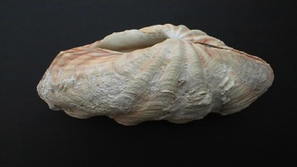
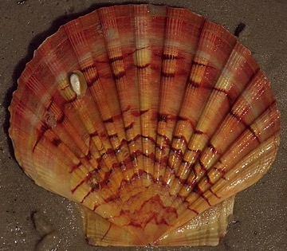
Bivalvia tweekleppigen
Notes:
Bivalvia betekent letterlijk tweekleppigen omdat ze allemaal een schelp hebben welke uit twee delen (kleppen) bestaat. Het dier leeft tussen deze kleppen die De door één of meer sluitspieren bij elkaar gehouden. Op basis van de verschillen in de sluitspieren en het slot (daar waar de kleppen in elkaar grijpen) worden de verschillende groepen onderscheiden.
Het zijn allemaal waterfilteraars en de meest soorten leven in zout water maar er komen ook soorten voor in zoet en brakwater.

Slide 13
klein (zoetwater) groot (zee) Pisidium personatum Tridacna gigas 3mm tot 1200 mm
Notes:
De soort links komt ook voor in het Nederlandse zoetwater en heb ik ook in mijn collectie., de Nederlandse naam is Gemaskerde erwtenmossel (naar de tekening op de schelp).
De soort rechts is een beschermde soort. Door ‘overbevissing’ kwam het voort bestaan van deze soort in het gedrag. Wordt nu gekweekt, men denkt dat deze soort ongeveer 100 jaar oud kan worden.
De Nederlandse naam Doopvontschelp daarover straks meer.

Slide 14
Scaphopoda tandschelpen/stoottanden In de Noordzee komen twee soorten voor.
Dentalium vulgare
(Da Costa, 1778)
zwakgeribde olifantstand
Dentalium entalis Linnaeus 1758
gladde olifantstand

Slide 15
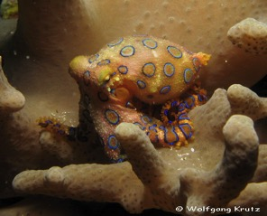
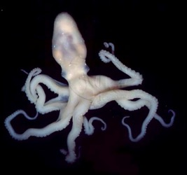
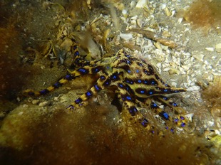
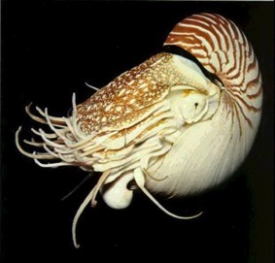
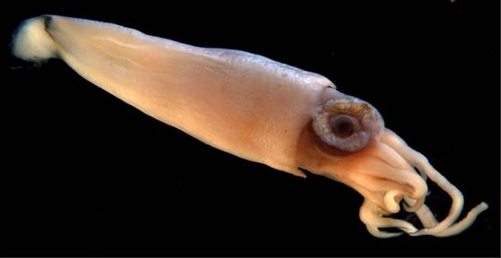
Cephalopda inktvissen
Hapalochlaena maculosa
Notes:
Cepahalopoda betekent letterlijk koppotigen omdat de armen zich in een kring rond de mond van het dier bevinden. Ze zijn ook bekend onder de naam inktvissen omdat sommige soorten bij gevaar een op inktlijkend vloeistof afscheiden.
Ze komen allen in zoutwater voor en tot grote dieptes (meer dan 1500 meter) en kunnen voor zover bekend inclusief de armen tot 13 meter groot worden, maar aan littekens op potvissen is af te leiden dat ze wel groter kunnen zijn
Alle inktvissen zijn carnivoren (eten vissen, krabben e.d.). Sommige soorten hebben een uitwendige schelp, sommige soorten hebben een inwendige schelp en sommige soorten hebben helemaal geen schelp.
Hapalochlaena maculosa is een voorbeeld van een giftige inktvis welk leeft op het Great Barierre Reef voor de kust van Australië. Deze soort wordt inclusief armen tot 10 cm groot

Slide 16
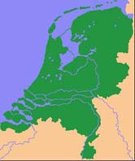
Aantallen * in Nederland
- zee: 100 – 150
- zoet en brakwater 70 – 90
- land: 105 - 120
* kunnen er meer zijn door ‘exoten’
maar er verdwijnen ook soorten
Notes:
In de laatste jaren zijn er veel ingevoerde soorten bijgekomen b.v. Amerikaans zwaardschede (Ensis directus) in zee, de Aziatische Korfmossels (Corbicula’s ) in het zoetwater en een aantal (het meeste) op het land levende weekdieren m.n. naaktslaaken. Zo leeft een uit Italië afkomstige soort in de streek rond Amsterdam
Doordat het klimaat warmer wordt kunnen veel soorten die uit warmere streken komen ook in Nederland overleven. Om die reden zijn de laatste jaren in de Oosterschelde veel nieuwe zeenaaktslaksoorten gekomen vanuit de Atlantische Oceaan door het Kanaal. Sommige soorten kunnen zich vestigen in de Nederlandse wateren ander sterven uit na een strenge vorstperiode.

Slide 17
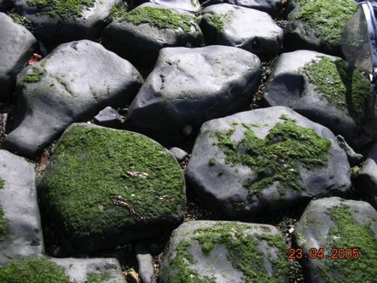
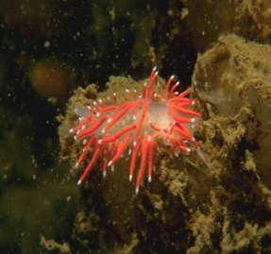
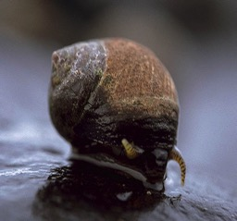
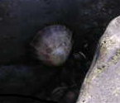
Mariene Nederlandse soorten in hun natuurlijke omgeving
Littorina littorea op zeewering bij Den Helder
Patella vulgata op de Hondsbosse Zeewering
Coryphella gracilis
slanke waaierslak
Gewone alikruik
Notes:
Nu volgende een paar voorbeelden van weekdieren in hun natuurlijke omgeving in Nederland .
Patella vulgata de schaalhoorn; verhaal over verf boten aantasten soorten, bijna uitgestorven na verbod komen ze weer terug geld ook voor ander soorten,
Bijvoorbeeld geslachtsveranderin bij Wulken (Buccinum undatum).
Littorina littorea gewone alikruik wordt ook wel gegegeten

Slide 18
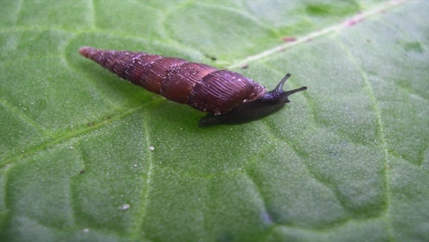
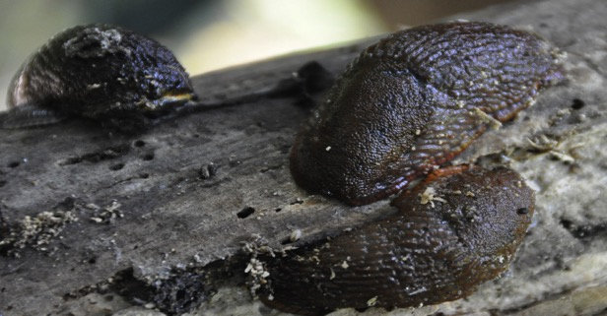
Landslakken
huisjesslakken
- tuinslakken
- wijngaardslak
- korfslakken
- clausilia’s
- tonnetjes
etc.
naaktslakken
- aardslakken
- wegslakken
- akkerslakken
- kielnaaktslakken
etc.
Alinda biplicata
Grote clausilia
Arion rufus
Gewone wegslak

Slide 19
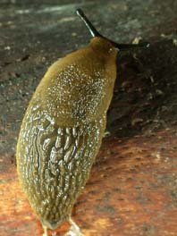
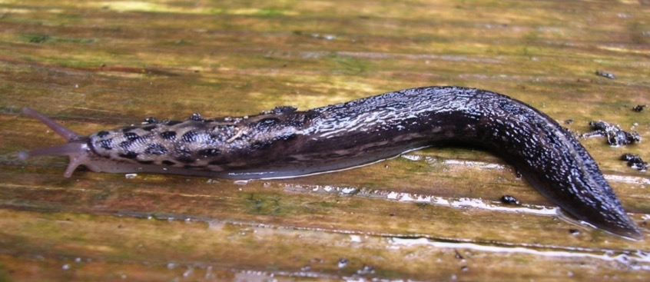
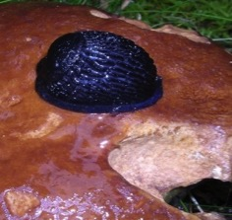
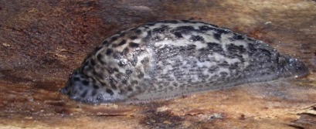
Naaktslakken
Limax maximus
Tijgerslak
Arion rufus
Gewone wegslak

Slide 20
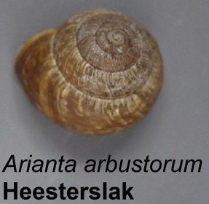
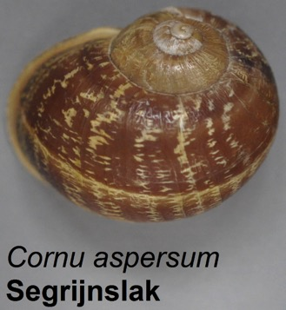
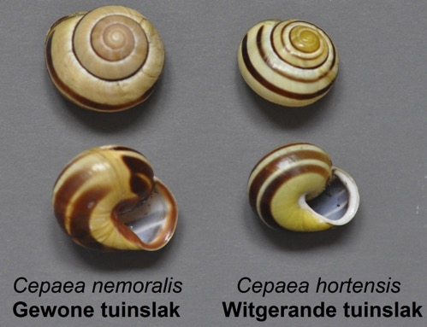
Tuinslakken

Slide 21
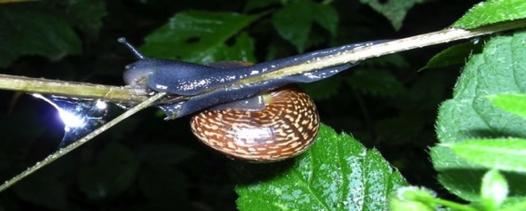
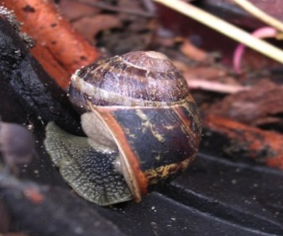
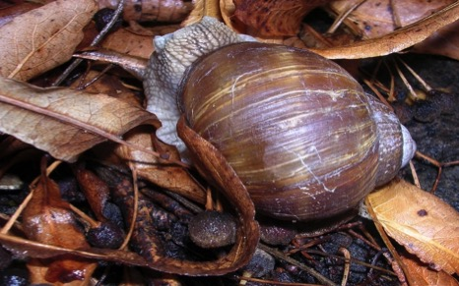
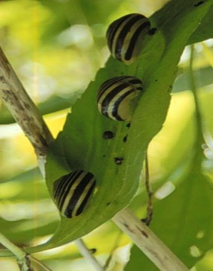
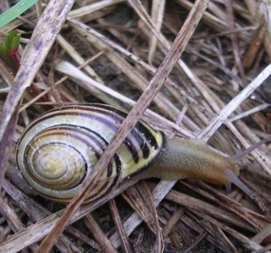
Tuinslakken in hun natuurlijke omgeving
Segrijnslak
Heesterslak
Wijngaardslak
Witgerande tuinslak
Gewone tuinslak

Slide 22
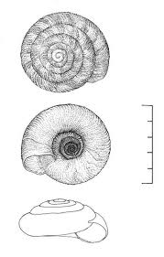
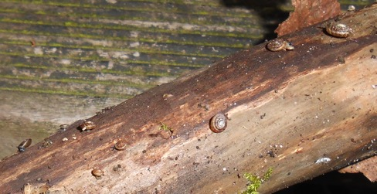
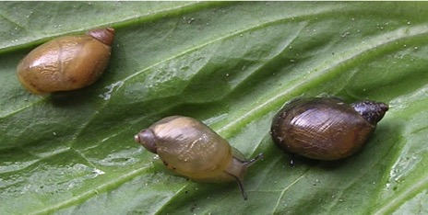
Nederlandse landslakken in hun natuurlijke omgeving
Discus rotundatus Boerenknoopje
Succinea putris Barnsteenslak
Notes:
Discus op stammen en takken op de grond wat droger milieu
Succinea in vochtiger milieu op bladeren van planeten langs water en veel op brandnetels wanneer vochtig genoeg

Slide 23
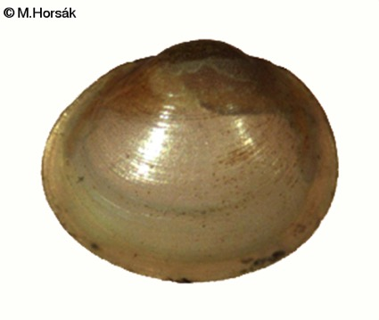
Zoetwater
Pisidium personatum
Gemaskerde erwtenmossel
huisjesslakken
- poelslakken
- schijfhorens
- pluimdragers
- moerasslakken
- diepslakken
etc.
3 mm
tweekleppigen
- zwanenmossels
- driehoeksmossels
- hoornschalen
- korfmossels
- erwtenmossels
etc.
ca. 8,5 mm
ca. 10 mm
Theodoxus fluviatilis Zoetwaterneriet

Slide 24
Tweekleppigen leven op / in de bodem
Bittervoorntje met zwanenmossel
Unio pictorum
Schildersmossel
Vijvermossel met driehoeksmossel
Notes:
Ze verplaatsen zich d.m.v. hun voet (graven zich ermee in) en het zijn waterfilteraars.
Uitleg over functie Bittervoorntje + waarschuwing voor vuil water.
Unio pictorum Schildersmossel op de bodem van de Antitankgracht bij Brasschaat België, rechts op de kant om ze te fotograferen.

Slide 25
Nederlandse zoetwaterslakken in hun natuurlijke omgeving
Notes:
Levende beesten in poel in de Heemtuin te Malden

Slide 26
Het nut van mollusken
Voedsel voor dieren (en mensen)
Composteerders
Waterfilteraars
Kalkproducenten (wordt steeds minder)
Belevingswaarde (mooie vorm en kleur ook zeenaaktslakken)
Notes:
-Denk aan mosselen oesters en alikruiken in Nederland, maar de Fransen eten bijna alles.
Mollusken worden gegeten door o.a. vogels, vissen, kreeftachtige, kleine zoogdieren (muizen, ratten , egels), insecten ,o.a. loopkevers scheuren met kaken,glimwormen verlammen eerst en dan levend opeten.
Sommigen slakken zijn kannibalen, o.a. donkere glimslak, look glansslak naaktslakken enz. nog opzoeken
-Ze eten bladafval, (soms ook tuinplanten),maken gangen in grond, ruimen afval op, zoals kleine dieren,
-Water helder maken, te zien met driehoekmossels in aquarium
-Kalk waar wij gebruik van maken schelpenpaden, Kalkoven vroeger.isolatie onder huizen vocht opnemen
-Zeenaaktslak is prachtig zo dadelijk te zien
Door vorm en kleur (zeeslakken) plezier voor verzamelaar (zit ook gevaar voor natuur aan, maar ook soms giftig)
-vroeger betaalmiddel/heilige voorwerpen, statussymbool

Slide 27
Weekdieren en de mens
Voedsel
Geld
Religie
Gebruiksvoorwerpen
Notes:
* Ansichtkaarten meet eetbare weekdieren en een recept Frankrijk.
* Het Oestermeisje van Jans Steen, Mauritshuis Den Haag. In de 17e eeuw werden veel oesters gegeten, ook bij het ontbijt

Slide 28
oud & nieuw
gekweekt
Cornu aspersa
segrijnslak
Helix pomatia
wijngaardslak
Notes:
Folder van slakken Kwekerij in Frankrijk, vroeger de wijngaard slak (Helix pomatia) nu beschermd, mag alleen met speciale ontheffing gekweekt worden.
Nu wordt vooral de Segrijnslak (Cornu aspersum) gekweekt. Is ook eerder volgroeid (economisch belang)

Slide 29
Geld
Notes:
Cypraee porseleinslak gevonden op stand Zeeland, afkomstig van lading VOC schip 17e eeuw.
Schelpengeld van de Salomoseilanden, nog steeds gebruikt (Amerikaans $, Salomon $ + schelpengeld).

Slide 30
Trobrianders Kula
Notes:
Tijdens de Kula tochten (zuid-oost Melanesië) werden goederen verhandeld maar tegelijkertijd ook schelpensierraden (religieuze voorwerpen) voorwerpen uitgewisseld.
De Poolse antropoloog Malinowski heeft in de periode 1914 - 1918 onderzoek gedaan naar de Kula handel bij de Trobianders.

Slide 31
Religie Bij de Hindu’s hebben verschillende schelpen een rituele betekenis
Hindu god Vishnu
Notes:
Vishunu houdt de heilige schelp Turbinella pyrum in de hand.
Ook voor hun god Shiva wordt een schelp in het reinigingsritueel gebruikt.

Slide 32
Notes:
* Links de afbeelding van het Laatsteavondmaal uitgesneden in het parelmoer van een schelp afkomstig, gemaakt in Bethlehem (Hermitage St Petersburg).
De Pinctada schelpen (parelmoer schelpen) wordt in de oceanen bij de Filipijnen gevonden
Bij het meegebrachte materiaal zit een soortgelijk schelp met afbeelding van de aankondiging aan Maria dat zij in verwachting is, ook afkomstig uit Bethlehem.
* Tridacna is in kerken in Frankrijk o.a. nog terug te vinden als doopvont. Vandaar de Nederlandse naam Doopvontschelp.

Slide 33
Gebruiksvoorwerpen
Prehistorische gebruiksvoorwerpen
Trompet
Notes:
Links van prehistorische opgraving in Florida V.S
Maori Nieuw Zeeland blaast op tritonschelp
Gebruikt voor sierraden
Uiteraard nog veel meer mogelijkheden als dobbelspel, gebruikt als versiering etc. aantal voorbeelden meegenomen.

Slide 34
Het nut van de weekdieren
Slakken (alle weekdieren!) maken deel uit van de voedselketen.
Landslakken eten dode planten ander rottend materiaal, schimmels (paddestoelen) en ander afval zoals;
Naaktslak eet een dode muis
hondenpoep
dode soortgenoten (bijv.doodgereden op een fietspad)
Woelen de grond om.

Slide 35
Vijanden/predatoren van de mollusken
(Drilus flavescens) keversoort
Slakkenvreter
O.a.
Vogels
Insecten
Zoogdieren
Vissen
Kreeftachtigen
De mens
Driehoeksmossels aangevreten
Notes:
Watervogels/zangvogels o.a.meeuwen laten weekdieren vallen lijstersmidse merels pikken van lijsters
Slakkenvreter-slakkendoder-glimworm-loopkevers
Muskusrat-egel-muizen?-weten jullie meer? Ratten knagen windingen stuk
Vissen welke? weten jullie het
Krabben en kreeften
Ik dus o.a.

Slide 36
LIJSTER-of MERELSMIDSE
Notes:
Wat is er nog meer te vertellen? VEEL TE VINDEN IN BOS, de lege slak wordt ook gebruikt door metselbijtjes
Veel vogels vinden naaktslakken niets te veel slijm
Dit is het laatste over landslakken, vragen??

Slide 37
Weekdieren(eindelijk) betrekken bij natuurbeleid
Rode Lijst (basisrapport) verschenen in 2003
Op basis van het EIS (natuur monitoring)
A(tlas project) Nederlandse Mollusken
Instrumenten voor natuurbeheer en –beleid
Zelf vrijwilliger bij Staatsbosbeheer
Notes:
sterke aanwijzingen achteruitgang inheemse soorten (toename exoten)/verdwijnen / versnipperen van veel biotopen/weinig recente data, veel oude data niet digitaal
Gebruik van staalslakken all dijkverzwaring in Zeeland, ver nietiging van de leefomgeving
In het verleden EIS ca 10 jaar moilluskencoördinator en tegenwoordig werk ik mee aan het Atlas Project Nederlandse mollusken, oa. aan het boek over de mariene weekdieren.
Het boek heb heb ik ter inzage meegenomen
Als geregistreerd vrijwilliger van Staatsbosbeheer doe ik slakkenonderzoek/monitoring in de buurt van mijn woonplaats Zoetermeer.

Slide 38
Voor Staatsbosbeheer mollusken inventarisatie; Balijbos en Bieslandsebos, Bentwoud
Eindverslag Slakken Monitoringsproject
Balij- en Bieslandsebos
Jaarverslag 2016
Slakken Monitoringsproject Bentwoud

Slide 39
Zoekkaarten uitgebracht door de NMV

Slide 40
Nauwe korfslak (Vertigo angustior (Jeffreys, 1830) steeds meer in het nauw
Een heel klein landslakje; hoog 1,7 -1,9 mm. en breed 0,9 mm.
Heel zeldzaam in geheel Europa.
Volgens de Europese Habitatrichtlijn heeft Nederland een beschermverantwoordelijkheid
Nederland heeft twaalf Natura 2000-gebieden (wettelijke beschermingszones)
Toch gaat het slecht o.a. door de grote grazers in deze gebieden (natuurbeheer)
Verontrustende situatie hierover is recent 2018 een artikel verschenen in Nature today

Slide 41
Waarom ben ik erdoor geboeid?

Slide 42
Corbicula’s mijn specifieke voorkeur
jonge dieren (juvenielen)
Corbicula fluminea Aziatische korfmossel
Corbicula fluminalis
Toegeknepen korfmossel
Notes:
Maar waarom?

Slide 43
Als EIS-coördinator verspreiding.
‘Exoot’ uit de Verenigde Staten.
Intrigerend twee soorten in Nederland.
Wil meer van deze familie weten.
Korfmossels
Foto: houtsnede uit Japan ca. 1890/Korfmossels in bamboe mandje
uit de collectie R. Cok Amsterdam
Notes:
Invoer USA Chinezen worden gegeten

Slide 44
Notes:
Zelf ben ik wel trots op de prijs die ik in 2005 tijdens BVC Schelpenbeurs heb gewonnen met een vitrine over deze soort.

Slide 45
Koninklijke Belgische Vereniging voor Conchyliologie – Kon. B.V.C.
Conchological Society of Great Britain & Ireland
Notes:
Zelf ben ik lid van verschillende verenigingen in Nederland en Buitenland.
Dit is vooral van belang om gegevns uit te wisselen en van elkaar te leren Binnen NMV verantwoordelijk voor het mede organiseren van excursies ca 20 jaar en aanspreekpunt daarvoor en ik ben 6 jaar bestuurslid geweest.

Slide 46
Hoe berg ik ze op?
Notes:
Zo heb ik de collectie opgeborgen.
Gegevens nu nog op een kaartsysteem. In database-systeem op de computer zetten handiger maar kost veel werk.

